Slide 1

3조 프로토타입 발표
서현석, 한유태, 심원형
로그인
핸드폰은 진동모드로 부탁드리겠습니다

Slide 2




kakaotalk
발표 순서
프로토타입 기능설명 영상 & 기능설명
프로그램 구조도
개발환경 & 앞으로의 계획
프로토타입 시연 영상
Q n A

Slide 3

1/4

Slide 4

2/4
원하는 정보 요구
KAKAO
서버
GET/POST
한끼줍Show
서버
구현된부분
JSON
미구현된부분
원하는 정보 획득
웹으로 임시구현
클라이언트
카카오톡 플러스친구 자동응답 API
입력데이터분석
지역 검색
리스트
동의안함
랜덤선택
시작
GPS동의
GET
Hot
근처 가게 리스트
메뉴선택
(한식, 일식, 중식..)
잘못된 입력
POST
주문/예약/결제
시스템
메뉴입력
(백반, 스시, 짜장면..)
앞으로의 구현과제

Slide 5
3/4
Chatbot
<<Client Computer>>
스마트폰, PC
<<카카오톡 Server>>
NodeJS.express()
<<Server PC>>
Dell inspiron 15
<<MySQL>>
지도 좌표 및
가게정보
<<Messanger App>>
카카오톡
<<http(s) restful api>>
<<http(s) restful api>>
<<interfaces>>
phpMyAdmin
<<App Server>>
Bracket
<<component>>
자동응답 API 모듈
<<Web Browser>>
Chrome
Localhost:9091
<<component>>
카카오톡 자동응답 API 연동모듈
(응용처리)
추가적으로 필요한 정보는 웹 크롤링 또는 파싱을 통해 외부데이터 접근
Google Maps
숨은 맛집
홈페이지
공공데이터
<<component>>
데이터관리 계층

Slide 6
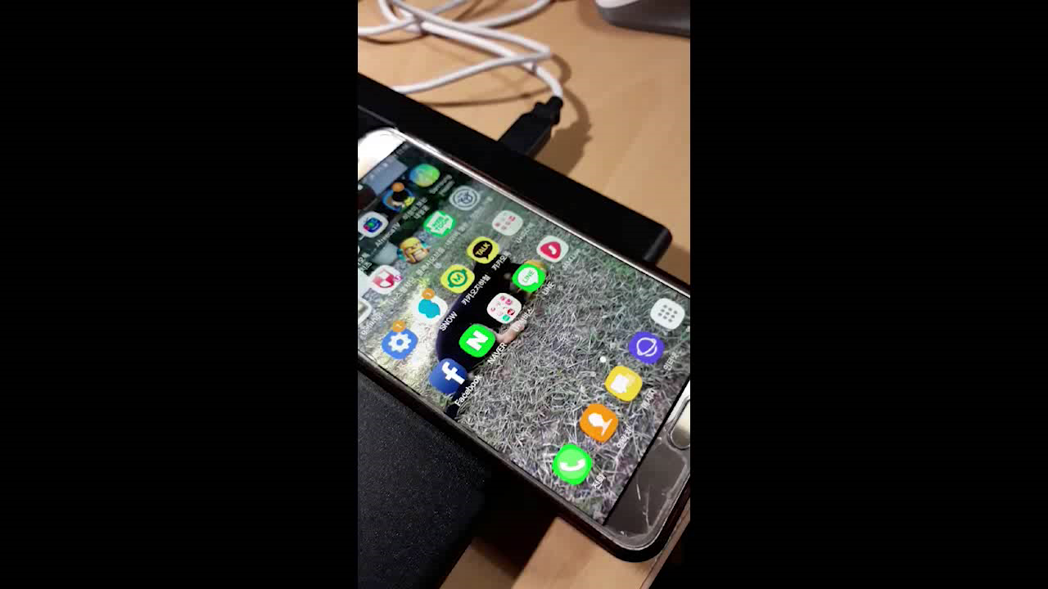
4/4

Slide 7
감사합니다!!

Slide 8

Q n A

